Slide 1
نَحْنُ نَحْتَرِمُ القَواعِدَ الصَّفيَّةَ
نحضِّرُ أدواتِ اللغة العربية
نستمعُ جيدًا للمعلم ونُنَفذ ما يطلبه
نُخفضُ أصواتَنا ونحافظُ على الهدوء
نرفعُ أيدينا قبل الإجابة ،
ولا نقاطع الشرح
نُشاركُ ونبدعُ
نحترمُ آراء زملائنا

Slide 2
التهيئة الحافزة : شاهد المقطع المرئي الآتي ، وتوقع عنوان الدّرس
https://www.youtube.com/watch?v=-RgKBcTLTVg للشيخ زايد
https://www.youtube.com/watch?v=w4fq2SREm4Y
متى يبدأ الإنسان في رسم مستقبله؟
كيف تتحقق الأحلام والطموحات ؟
حدثنا عن حلمك المستقبلي .
ما الإجراءات التي اتخذتها لتحقيق حلمك ؟
توقع عنوان الدّرس .

Slide 3
قصيدة : فكرةٌ تبْذُرُ الحُلُمَ
بشرى عبدالله

Slide 4
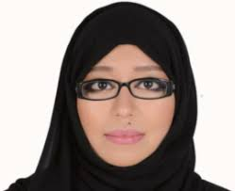
التقويم القبلي
منْ مؤلفة قصيدة فكرةٌ تبذرُ الحُلمَ؟
حدد مسقط رأسها .
ما الفرق بين القصة والشعر ؟

Slide 5
نواتج التَّعلُـم
أَنْ يُفسِّرَ الطالبُ كلماتِ النَّص من خلال السِّياق .
أَنْ يُبيِّنَ الطالبُ المعنى الإجماليّ للقصيدة .
أَنْ يَشرحَ الطالبُ القصيدةَ .
أَنْ يُثمِّن الطالب قيمَ العملِ والطُّموحِ وحبِّ الوطنِ .

Slide 6
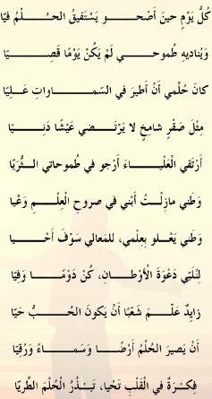
يستفيق : يصحو
قصيّا: بعيدًا
الطموح : الرغبة – الأمل – الهدف
شامخ : باسق - عال –رفيع
دنيّا :حقيرًا
العلياء : المكانة الرفيعة العالية
الثريا : نجم في السّماء .
الصَّرح : البناء العالي
نلبي : نجيب
الحبُّ حيّا : أي بالعمل
الرُّقي : الازدهار وصعود ورفعة
الطَّريّا: الصّغير

Slide 7
من خِلال فهمك لمعاني الكلمات من خلال السّياق، صل كل كلمة بما يناسبها
العمود ( ب )
العمود ( أ )
نجم في السّماء
البناء العظيم
الهدف و التَّطلعات
الحقير
العالي
الطُّموح
المعالي
الشّامخ
الدّنيء
الصّرح
الثُّريَّا

Slide 8
التقويم التكويني
عمل جماعي
اشرح الأبيات السابقة بأسلوبك الأدبي .
وضح الفكرة المحورية أو المغزى أو الرسالة من الأبيات الشعرية السابقة .
العاطفة المسيطرة على الشاعر في الأبيات السابقة .
هات مفرد الكلمات الآتية : ( السّماوات – الطُّموحات – المعالي )
اختر بيتًا شعريًا أعجبك ، وبين سبب إعجابك به .
بمَ شبه الشاعر نفسه في البيت الرابع ؟
بماذا يتقدم الوطن ( بالعلم والعمل – بالحبِّ – بالأحلام فقط )
اكتب رقم البيت الّذي يتفقُ مع الحبِّ أفعال وليسَ كلمات ٍ( ) .
اقترح عنوانًا جديدًا للقصيدة .
ما وجه الشّبه بينَ الإنسانِ الطَّموح ِ والصّقر ؟

Slide 9
سؤال حل المشكلات
ماذا يحدث لو توقف الإنسان عن تحديد أهدافه والعمل عليها ؟
ما الذي نتعلمه من هذه الآية الكريمة قال تعالى: ( وقل اعملوا فسيرى الله عملكم ورسوله والمؤمنون ) ؟

Slide 10
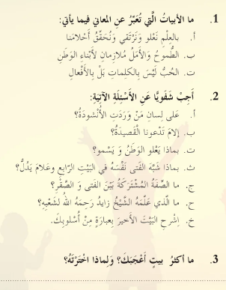
تأشيرة الخروج
7
5
https://wordwall.net/ar/resource/68073058/%D9%81%D9%83%D8%B1%D8%A9-%D8%AA%D8%A8%D8%B0%D8%B1-%D8%A7%D9%84%D8%AD%D9%84%D9%85
9

